Slide 1
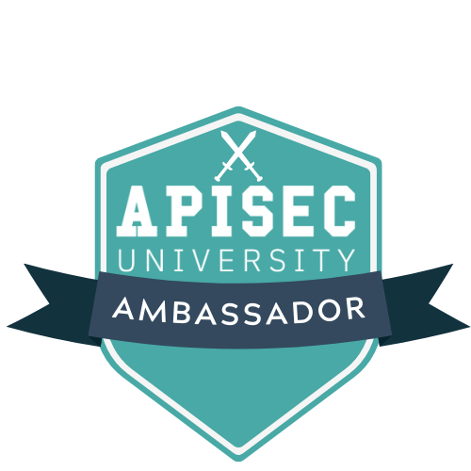




Detectando Vulnerabilidades em Aplicações
Implementando testes SAST e DAST na prática!
Renato Groffe
Microsoft MVP, MTAC
linkedin.com/in/renatogroffe
renatogroffe.medium.com

Slide 2

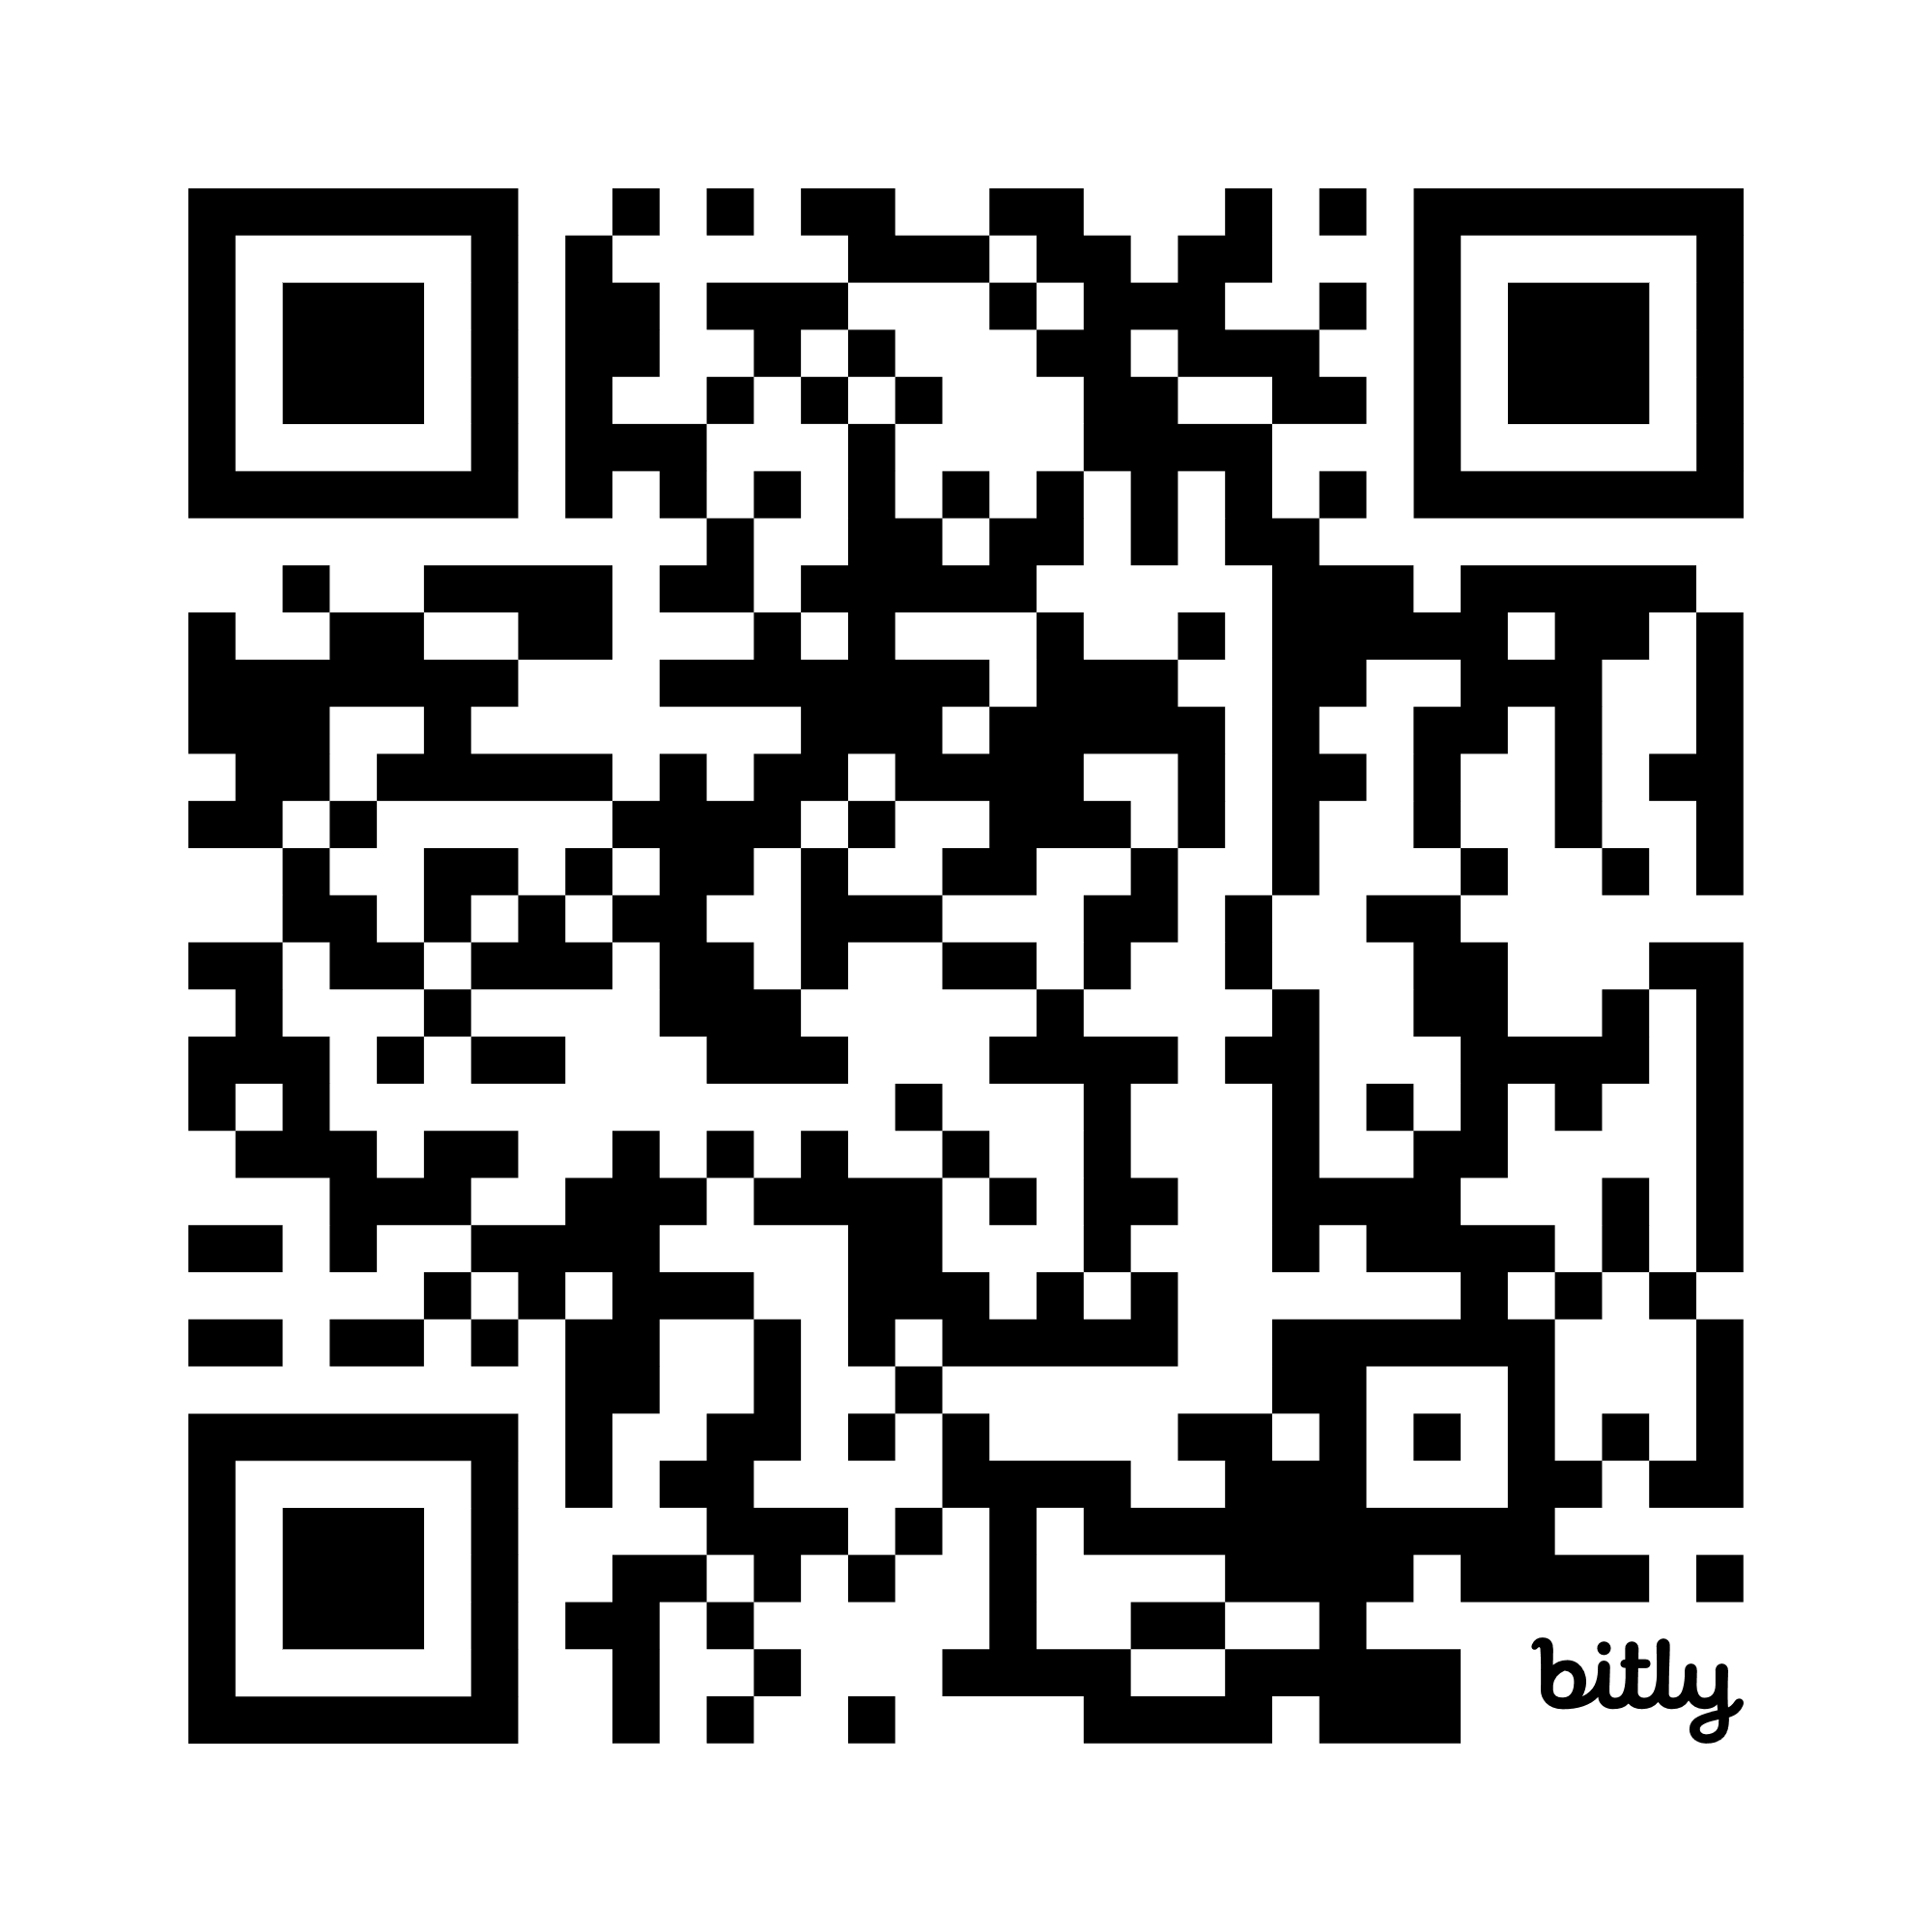

Renato Groffe
Microsoft Most Valuable Professional (MVP)
Docker Captain
APISEC U Ambassador
Multi-Plataform Technical Audience Contributor (MTAC)
Arquiteto de Soluções/Software
+20 anos de experiência na área de Tecnologia
Community Leader, Autor Técnico e Palestrante
https://renatogroffe.medium.com

Slide 3
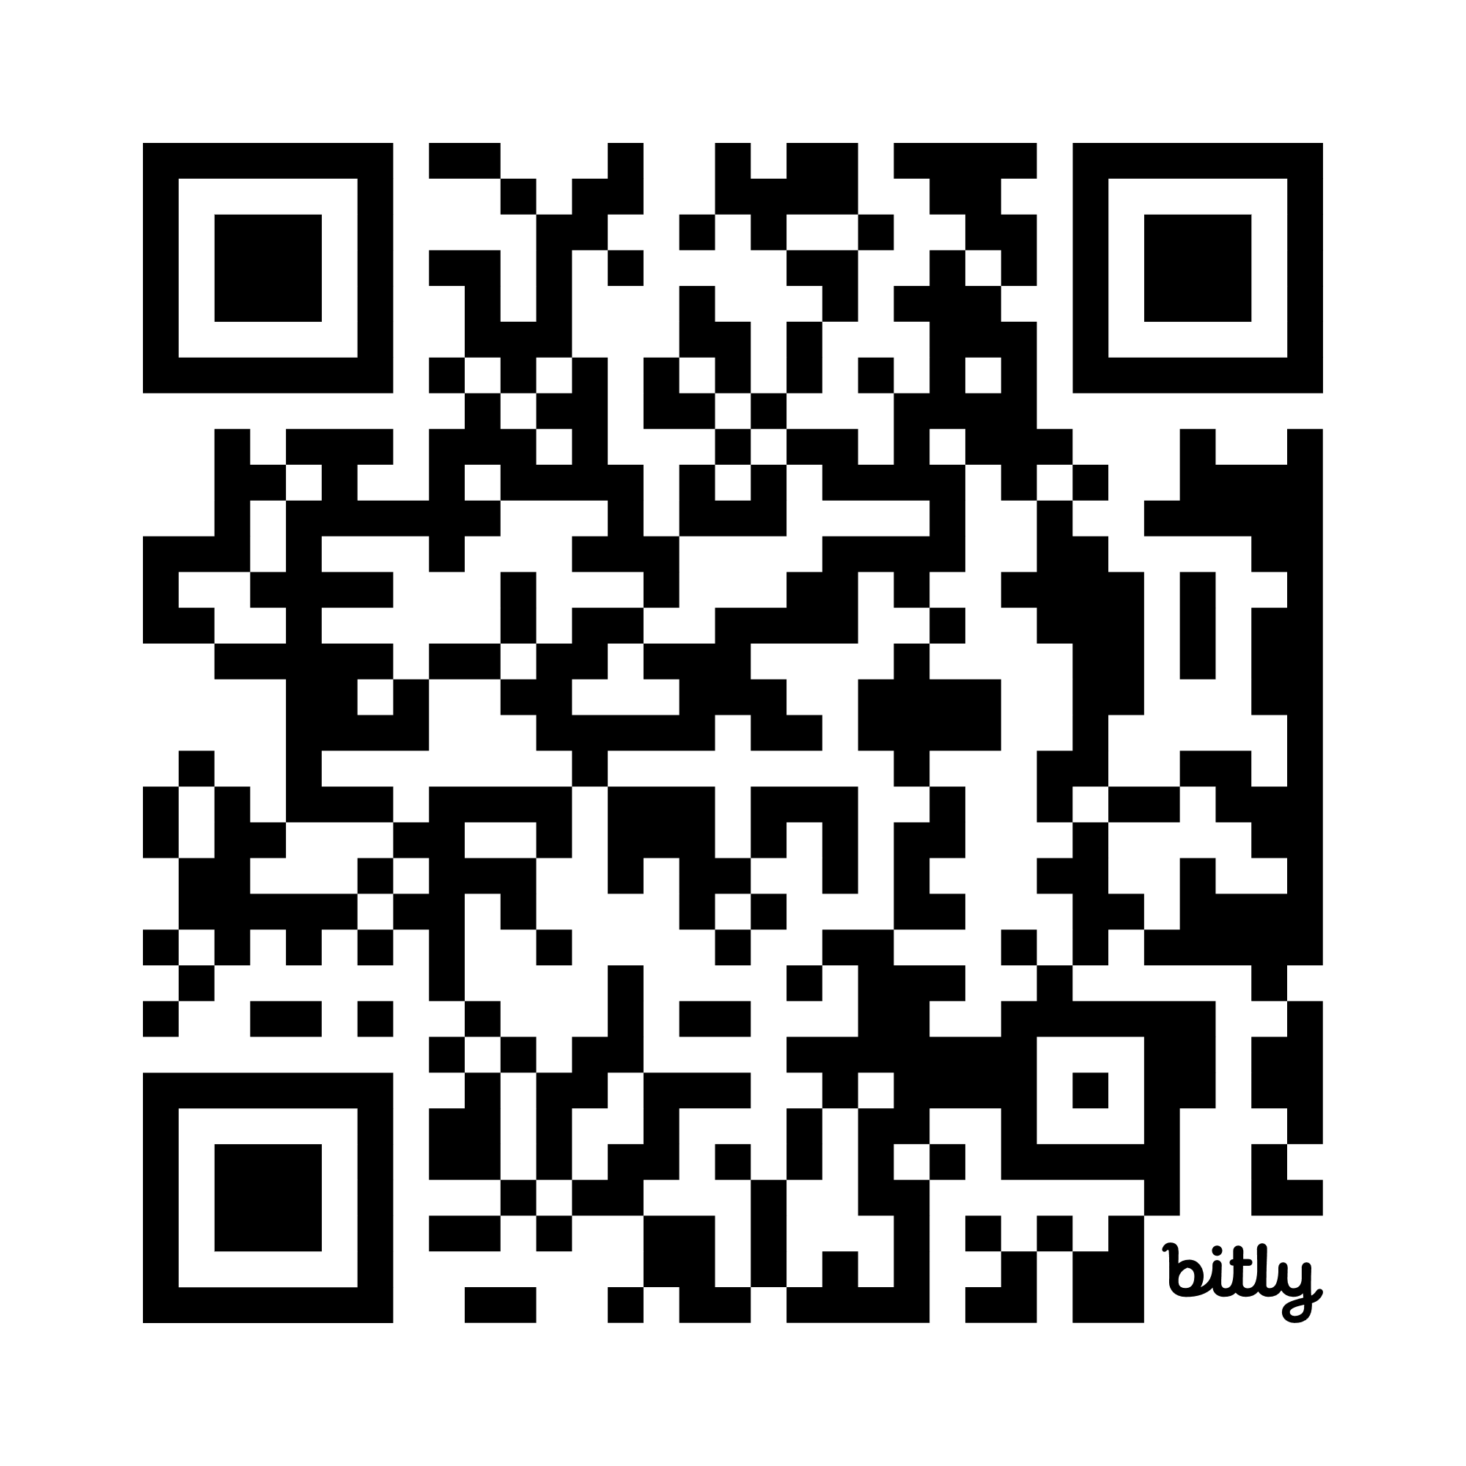

Certificações Gratuitas em Segurança
www.apisecuniversity.com/#courses

Slide 4
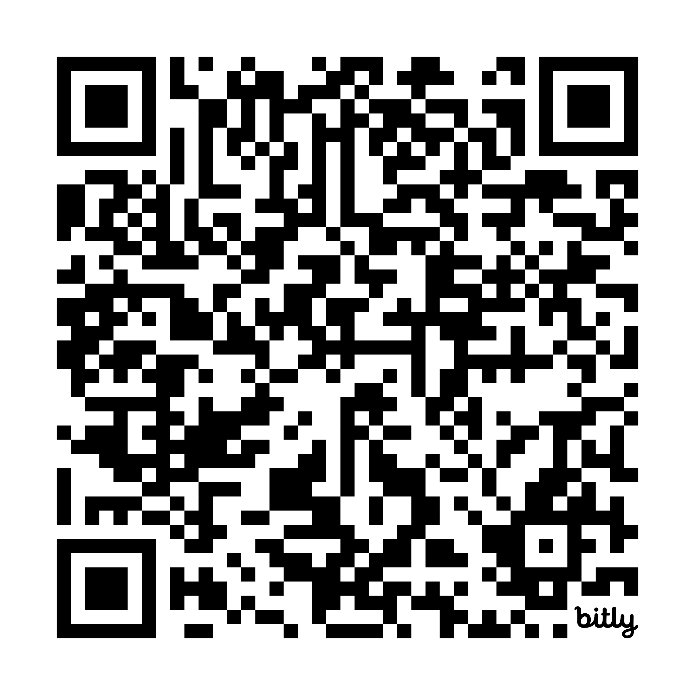
Conteúdos desta apresentação
Deixem um
star ⭐ apoiando
github.com/renatogroffe/sast-dast_devpira-festival-2025

Slide 5
Agenda
SAST e DAST: uma visão geral
Ferramentas para automação de testes de segurança
Exemplos práticos

Slide 6
Por que analisar a segurança do código?
Identificar de forma precoce vulnerabilidades
Evitar a exposição de informações sensíveis via código
Diminuir o risco de ataques
Reduzir custos

Slide 7
Alguns problemas comuns...
Dependências desatualizadas e que podem levar a vulnerabilidades
Configurações e secrets expostos
APIs com problemas de autorização/autenticação

Slide 8


Como implementar segurança do código?
Implementar práticas baseadas em SAST (Static Application Security Testing)
Uso de automação sempre que possível (Azure DevOps, GitHub Actions, GitLab…)
Existe um formato padronizado para a apresentação de resultados → SARIF (Static Analysis Results Interchange Format)

Slide 9
E quanto a uma aplicação em execução?
Aplicações Web podem expor endpoints que seriam explorados em ataques
Problemas como Cross-Origin Resource Sharing (CORS), Server-Side Request Forgery (SSRF) e exposição excessiva de dados também são portas de entrada de ataques
Adoção de práticas baseadas em DAST (Dynamic Application Security Testing)

Slide 10
DAST x Pen Tests
Ambos testarão aplicações em execução
Testes do tipo DAST requerem sempre o uso de ferramentas de automação, possibilitando com isto sua integração com esteiras de CI/CD
Penetration Tests envolvem tanto o uso de automação, quanto checagens manuais

Slide 11
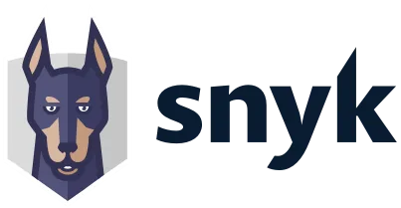


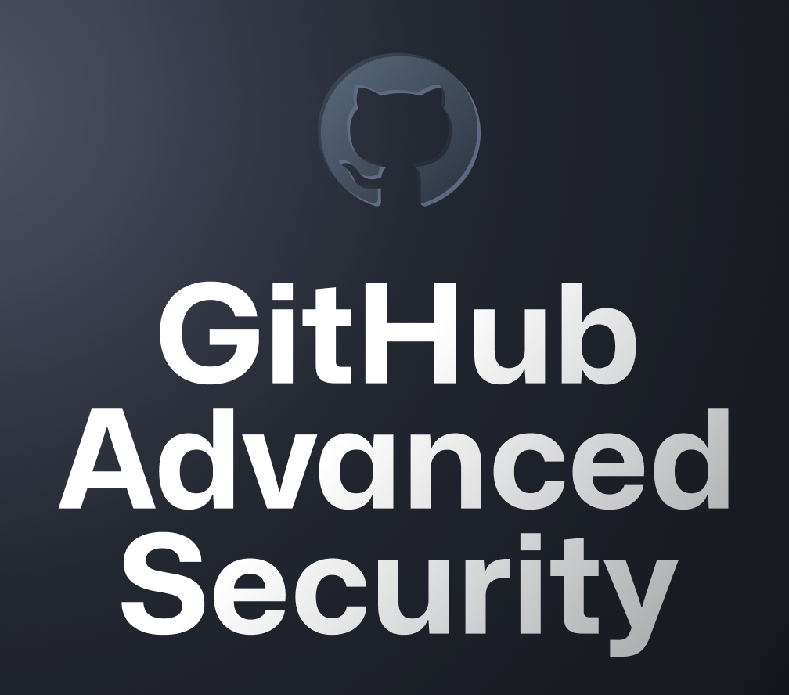
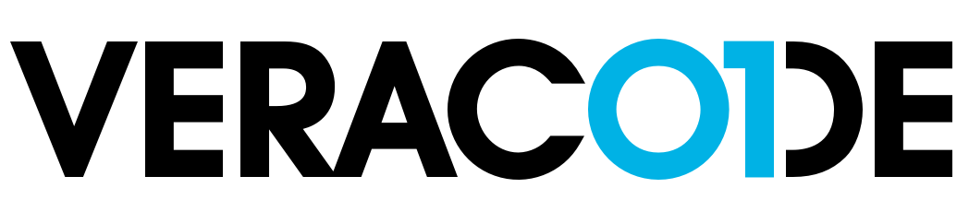
Algumas soluções que envolvem licenciamento
...

Slide 12


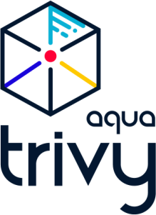

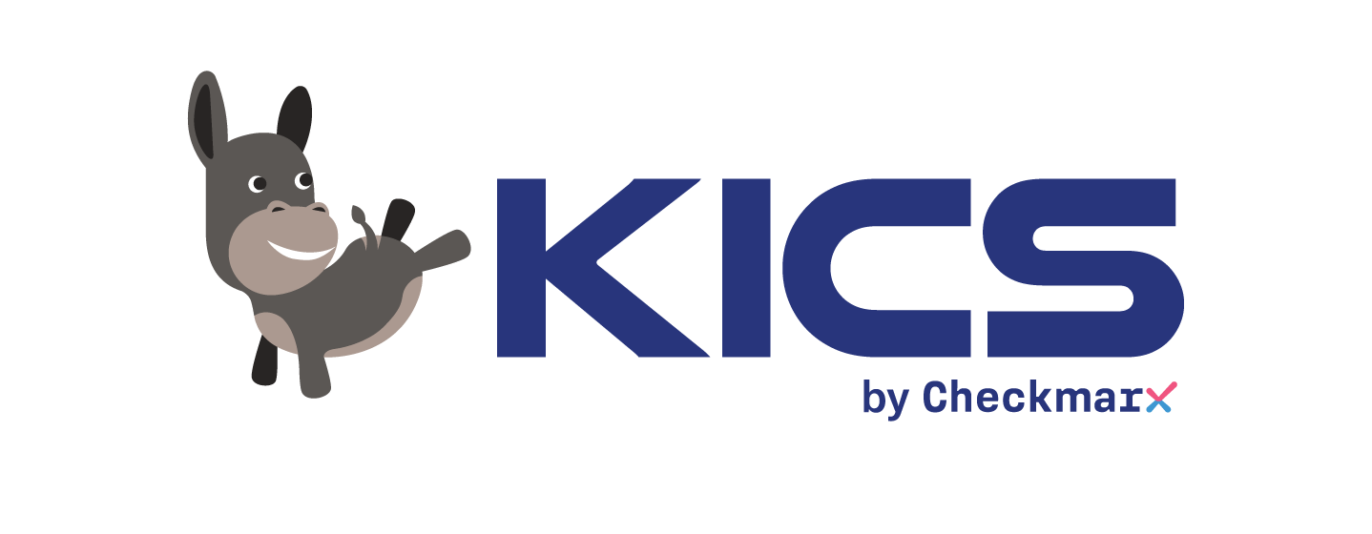
Algumas soluções gratuitas/open source

Slide 13
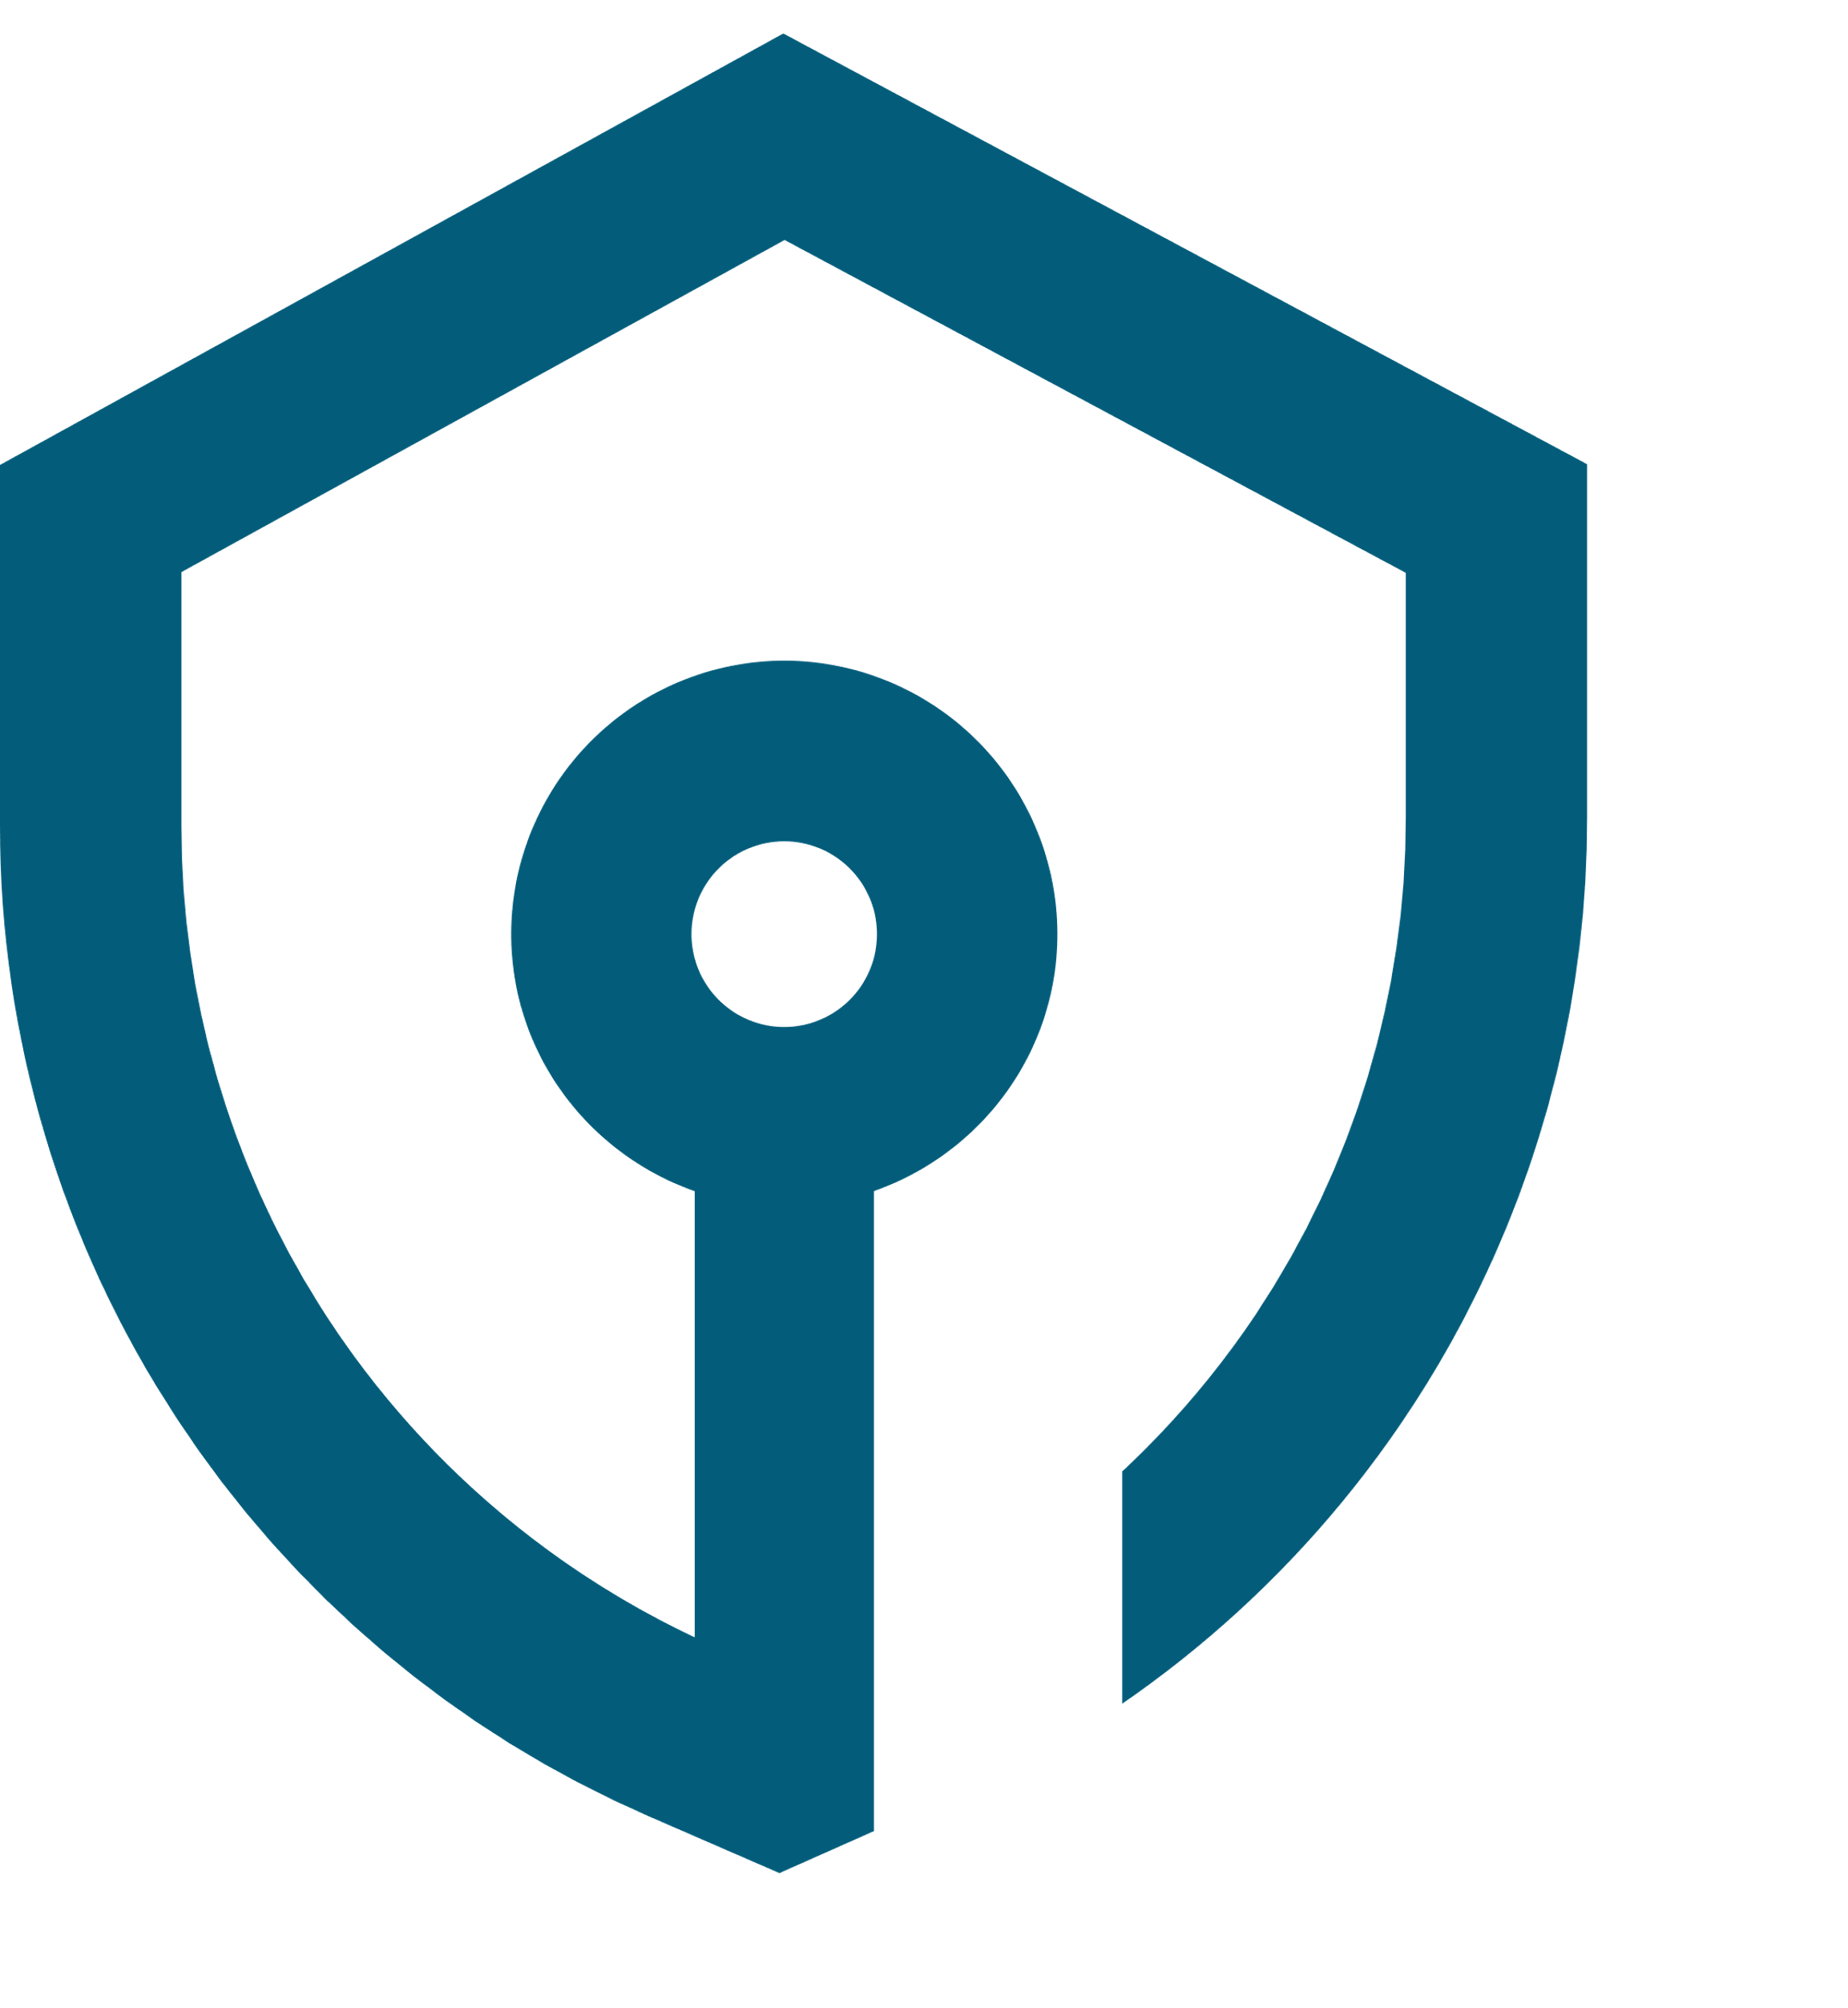
APIsec Scanner: implementando DAST
Alternativa para DAST
Testes de sites e APIs REST em execução
Opção gratuita para testes mais simplificados
Site: https://www.apisec.ai/

Slide 14

OWASP Dependency-Check: packages e bibliotecas
Análise de vulnerabilidades em pacotes e bibliotecas utilizadas por projetos de software
Requer o uso de uma chave do National Vulnerability Database, projeto mantido pelo NIST - National Institute of Standards and Technology (órgão do governo norte-americano)
Suporte a múltiplas plataformas de desenvolvimento
Site: https://owasp.org/www-project-dependency-check/

Slide 15
Trivy: uma alternativa para containers
Scanning de imagens, Dockerfiles e arquivos com dependências
Identificação de vulnerabilidades como dependências desatualizadas (aplicação e sistema operacional), configurações das imagens e até mesmo alguns tipos de secrets
Projeto open source mantido pela Acqua Security
Site: https://trivy.dev/

Slide 16

Docker Scout
Análise de vulnerabilidades em imagens de containers
Similar ao projeto Trivy
Execução via CLI ou container
Resultados podem ser publicados em formatos como SARIF (Static Analysis Results Interchange Format) e Markdown
Site: https://docs.docker.com/scout/

Slide 17
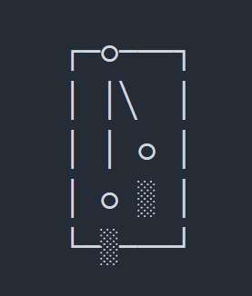
gitleaks: encontrando segredos no código
Também open source
Capacidade de varrer toda uma estrutura de diretórios e apontar secrets/credenciais encontrados
Site: https://github.com/gitleaks/gitleaks

Slide 18
Checkov: testando seu código de infraestrutura
Scanning voltado a IaC (Infrastructure as Code)
Suporte a Kubernetes (YAML), Terraform, AWS Cloud Formation, Azure ARM Templates, Dockerfile...
Projeto open source mantido pela Prisma Cloud
Site: https://www.checkov.io/

Slide 19
KICS: uma alternativa para IaC
Scanning voltado a IaC (Infrastructure as Code)
Suporte a Kubernetes (YAML), Terraform, AWS Cloud Formation, Azure ARM Templates, Dockerfile, OpenAPI...
Projeto open source mantido pela Checkmarx
Site: https://www.kics.io/

Slide 20

Vulnerabilidades em clusters Kubernetes
Análises detectando falhas de configuração e vulnerabilidade
Popeye: https://github.com/derailed/popeye
Kubescape: https://kubescape.io/

Slide 21

Vulnerabilidades em Apps Mobile: MobSF
Mobile Security Framework (MobSF)
Análises detectando problemas de implementação, sistemas operacionais (Android e iOS), packages desatualizados...
Site: https://github.com/MobSF/Mobile-Security-Framework-MobSF

Slide 22
EXEMPLOS PRÁTICOS

Slide 23
Conteúdos desta apresentação
Deixem um
star ⭐ apoiando
github.com/renatogroffe/sast-dast_devpira-festival-2025

Slide 24
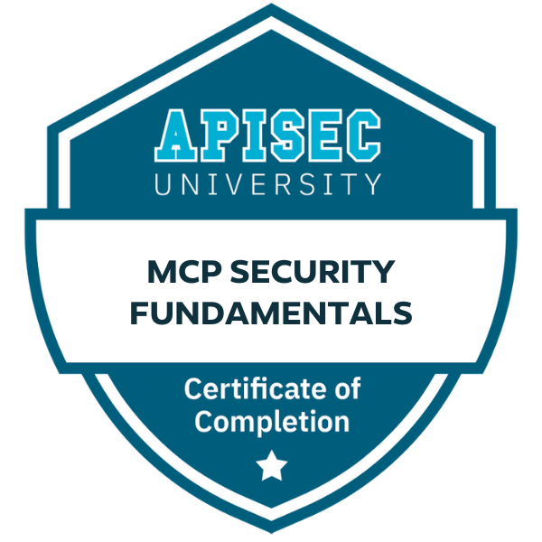
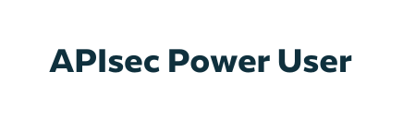
Certificações Gratuitas em Segurança
www.apisecuniversity.com/#courses

Slide 25
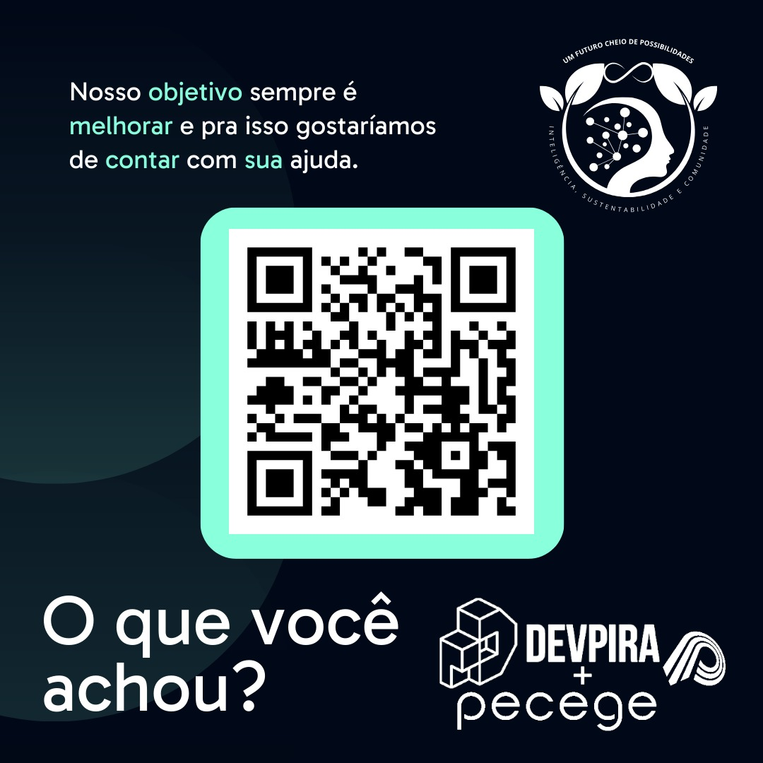
Participe da pesquisa...

Slide 26
OBRIGADO!

